Slide 1

SISTEMAS DISTRIBUÍDOS
ChatBots
Lattes - linkedin
euristenhojr@gmail.com
http://www.unichristus.edu.br/
Euristenho Queiroz de Oliveira Júnior
Especialista em Engenharia de Software
MSc em Engenharia de Software

Slide 2

AGENDA
1. Apresentação
2. Livros
3. Tipos de Chatbot
4. Ferramentas
5. Entendendo
6. Exercícios
7. Referências

Slide 3

APRESENTAÇÃO
FORMAÇÃO ACADÊMICA
Graduado em Telemática/Telecomunicações - IFCE ( 2002 - 2008)
Especialista em Engenharia de Software - FA7 ( 2011 - 2013)
MSc em Engenharia de Software - UFPE ( 2011 - 2015)
CURRÍCULO PROFISSIONAL
Atuei 4 anos na empresa privada
9 anos no ambiente Público
Atualmente Líder Técnico de 45 Projetos de Tecnologia na SEPOG/PMF
Prof. Euristenho Júnior

Slide 4
APRESENTAÇÃO
DOCÊNCIA
Professor Substituto das Disciplinas de Sistemas de Informação – FA7
(2011 - 2012)
Professor da Especialização em Sistemas WEB – FJN
(2011 - 2012)
Professor de Bancas de graduação em Sistemas de Informações – FA7
(2012)
Professor dos Cursos de Tecnologia da Unifanor (2015 - ATUAL)
Professor da Unichristus (2018 - ATUAL)
Prof. Euristenho Júnior

Slide 5


LIVROS
Sistemas Distribuídos - Conceitos e Projeto - 5ª Ed. 2013 - George Coulouris, Tim Kindberg, Jean Dollimore
Sistemas Distribuídos, Princípios e Paradigmas - 2ª Ed. 2007 - Andrew S. Tanembaum, Maarten Van Steen
Prof. Euristenho Júnior

Slide 6
OBJETIVOS
Apresentar os conceitos básicos da computação distribuída e seus desafios como Heterogeneidade; Segurança; Tolerância a Falhas; Escalabilidade; Concorrência; Coordenação e Sincronização de processos; Comunicação interprocessos.
Desenvolver competências e habilidades que auxiliem o profissional de Ciência da Computação a implementar os conceitos de sistemas distribuídos no desenvolvimento de sistemas de informação.
Conhecer a aplicação desses conceitos em estudos de Casos que abordam arquiteturas e tecnologias modernas como RMI, CORBA e Web Services.
Prof. Euristenho Júnior

Slide 7
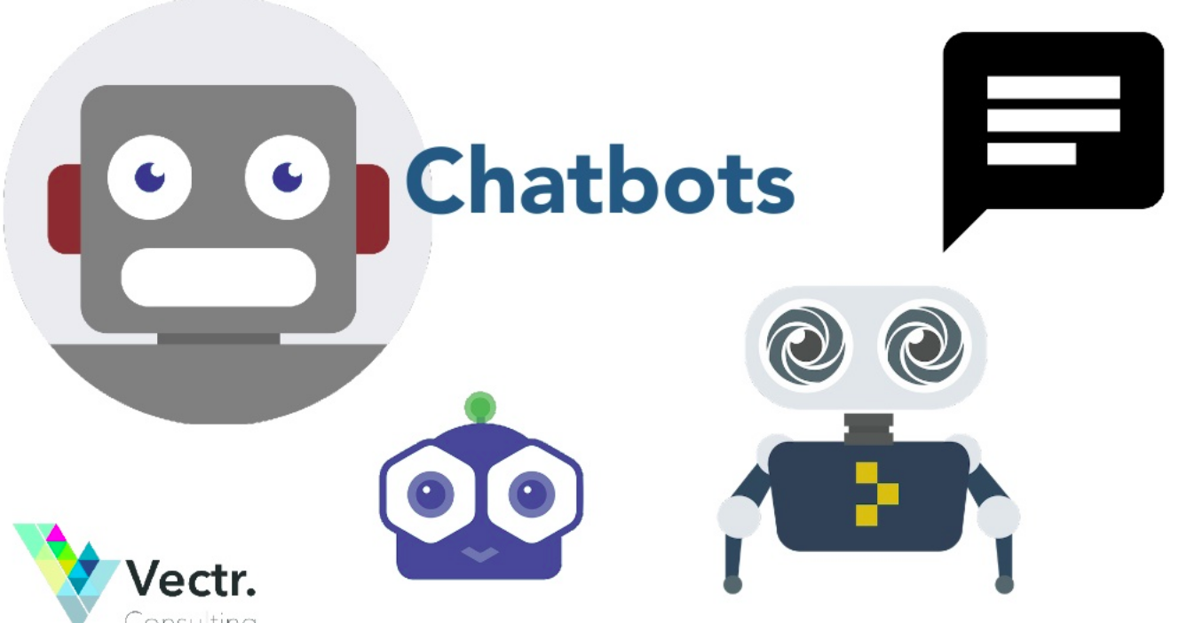
Prof. Euristenho Júnior

Slide 8
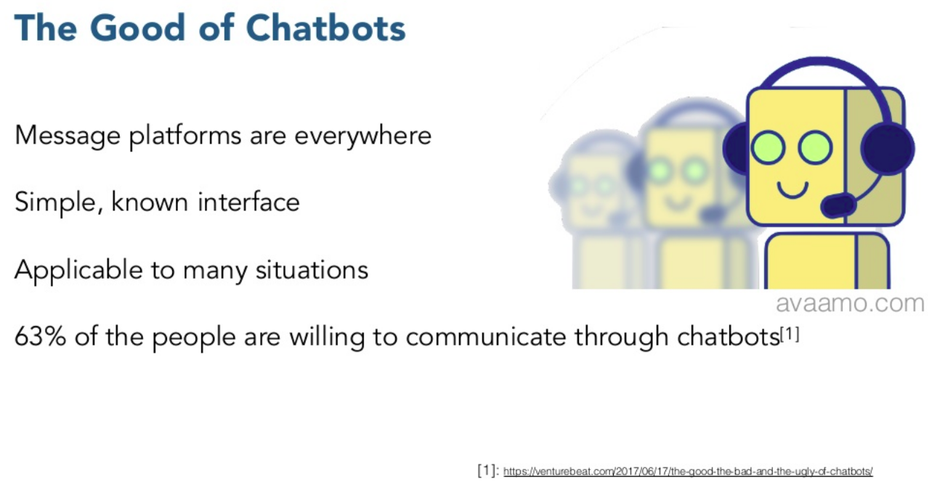
Prof. Euristenho Júnior

Slide 9
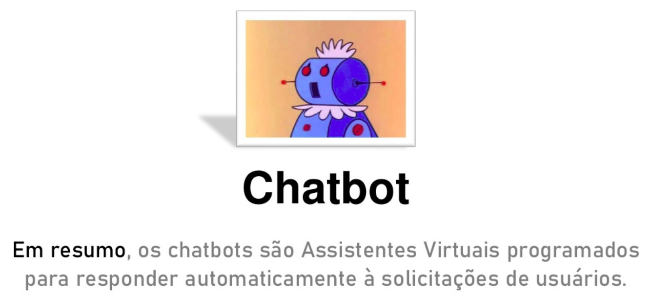
Prof. Euristenho Júnior

Slide 10
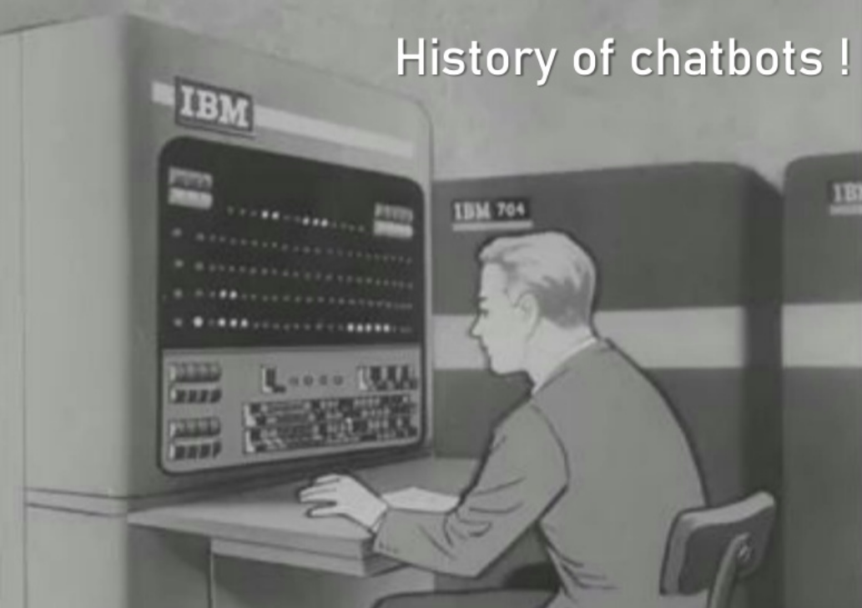
Prof. Euristenho Júnior

Slide 11
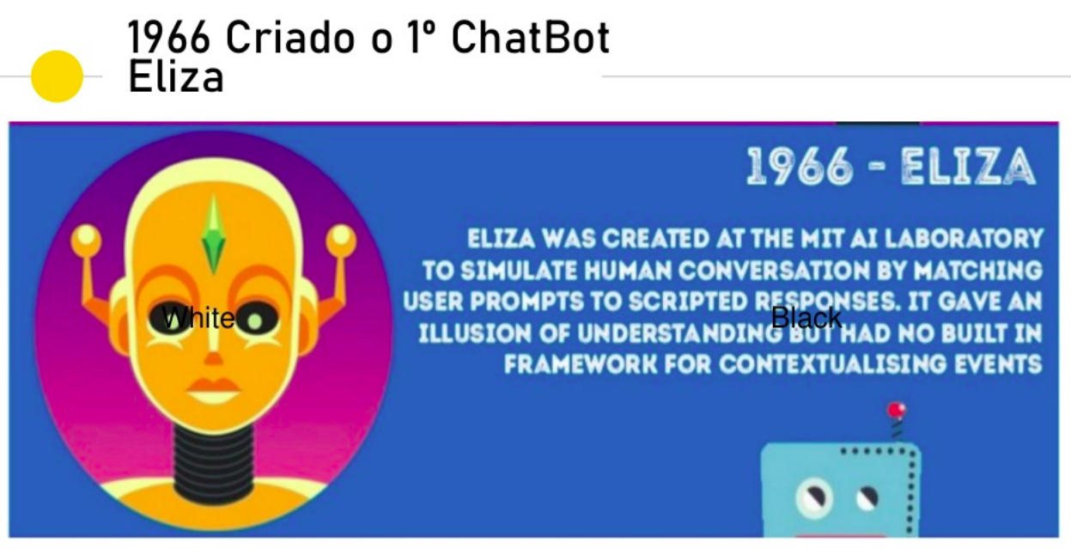
Prof. Euristenho Júnior

Slide 12
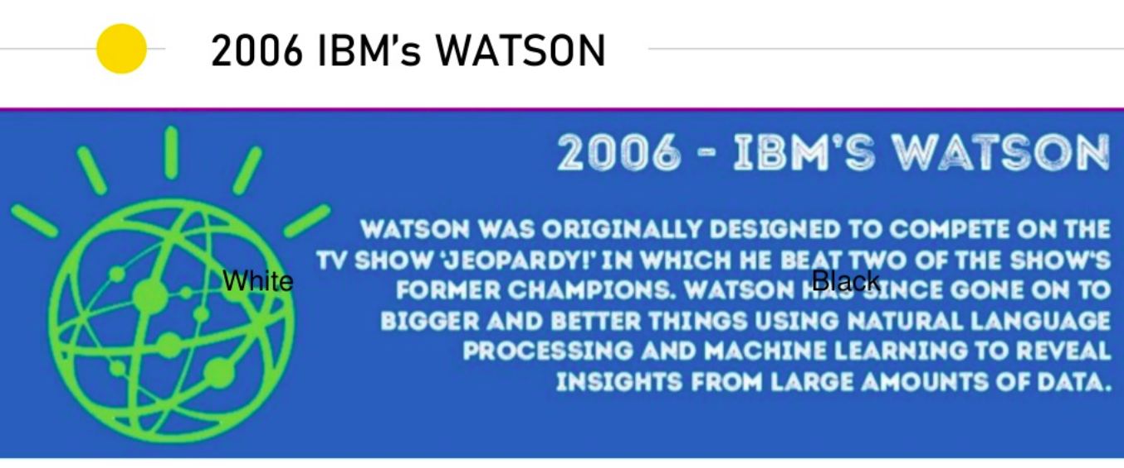
Prof. Euristenho Júnior

Slide 13
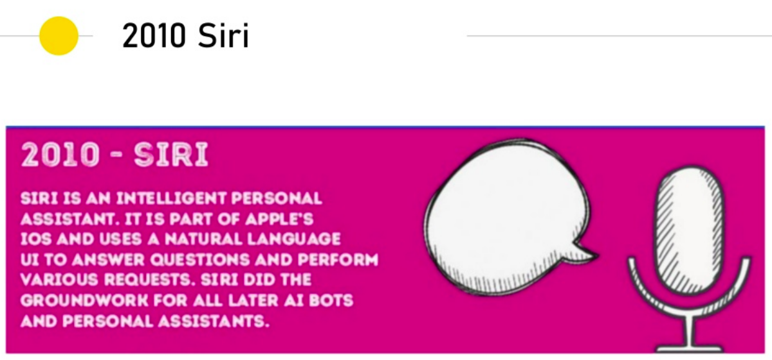
Prof. Euristenho Júnior

Slide 14
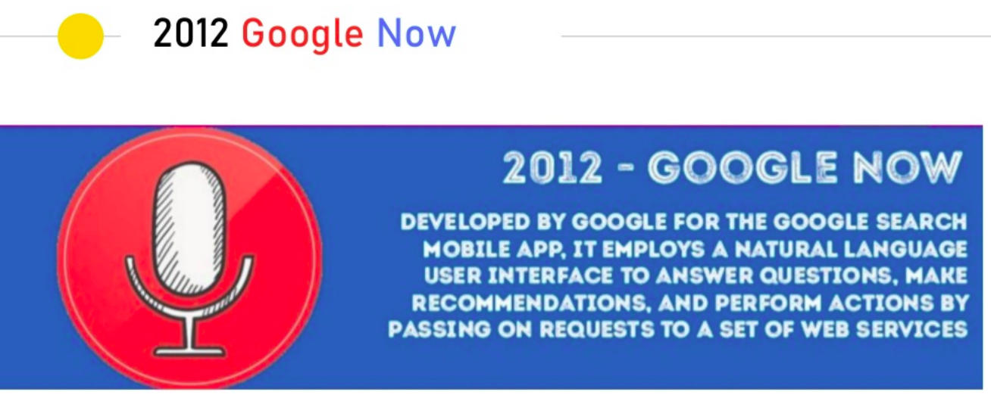
Prof. Euristenho Júnior

Slide 15
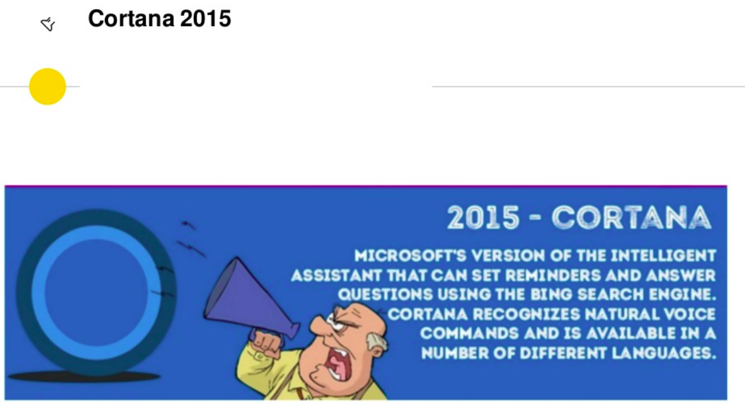
Prof. Euristenho Júnior

Slide 16
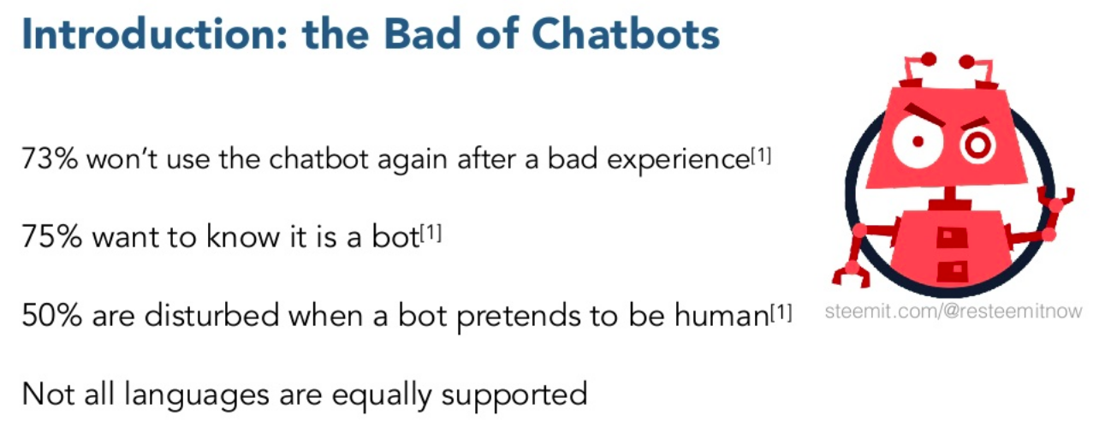
Prof. Euristenho Júnior

Slide 17
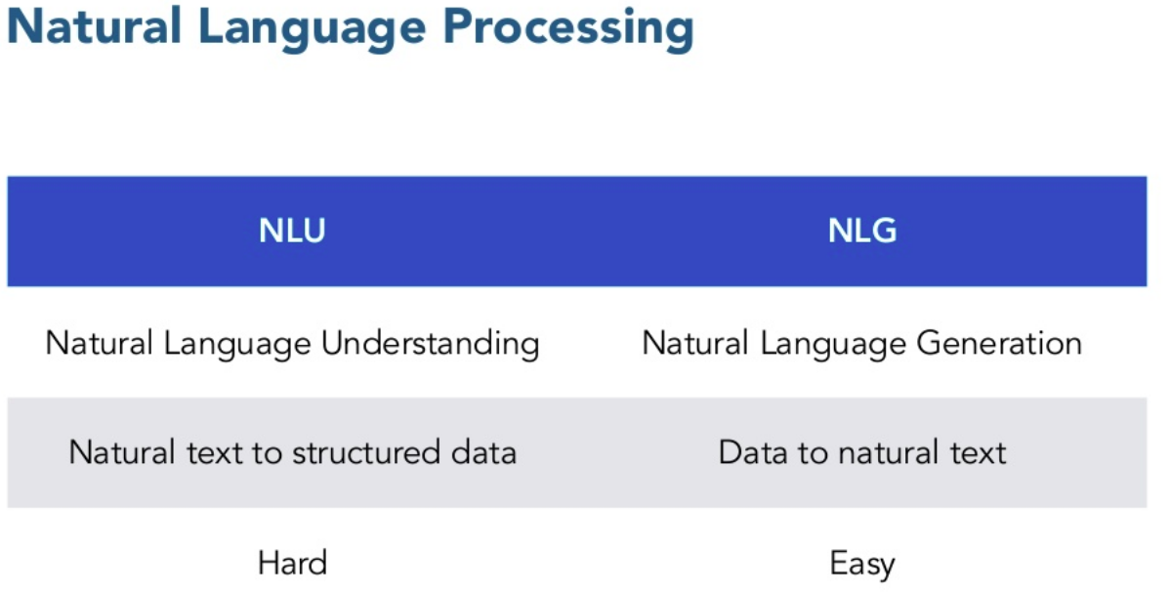
Prof. Euristenho Júnior

Slide 18
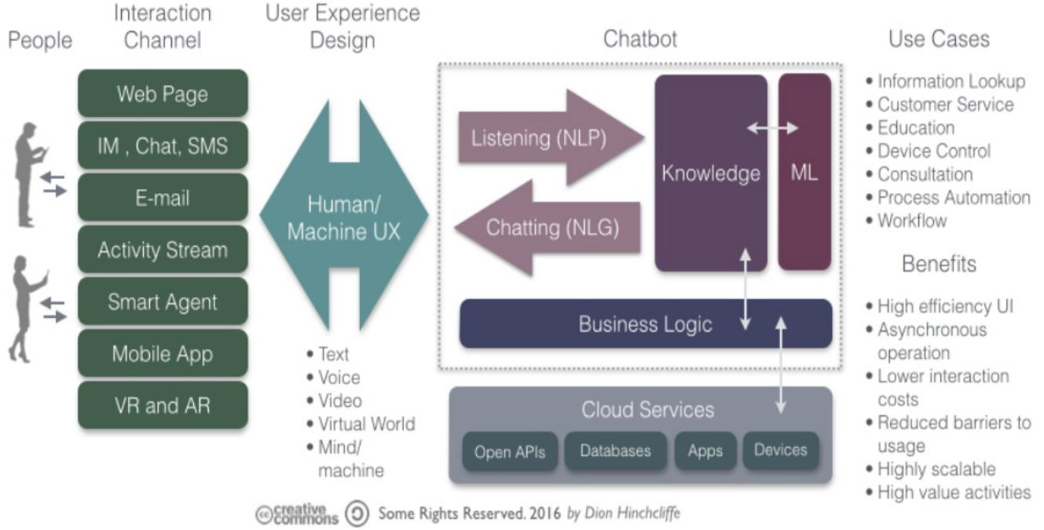
Prof. Euristenho Júnior

Slide 19
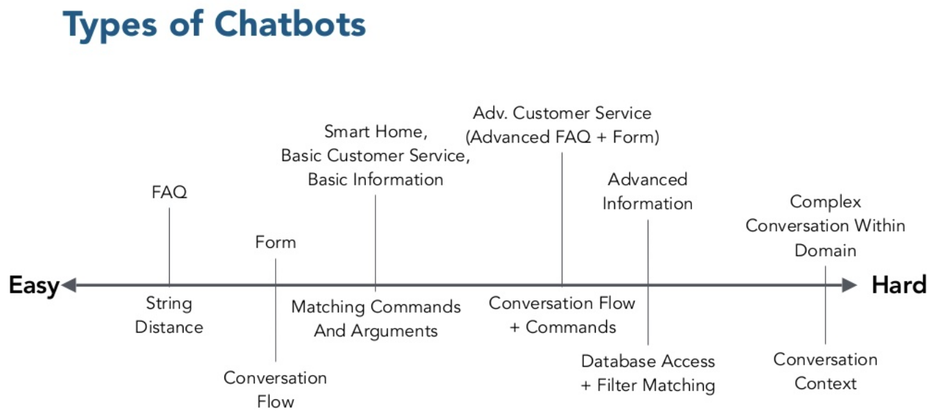
Prof. Euristenho Júnior

Slide 20
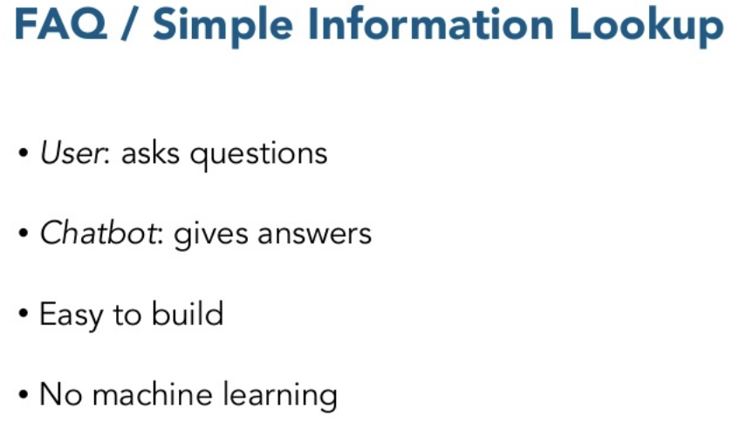
Prof. Euristenho Júnior

Slide 21
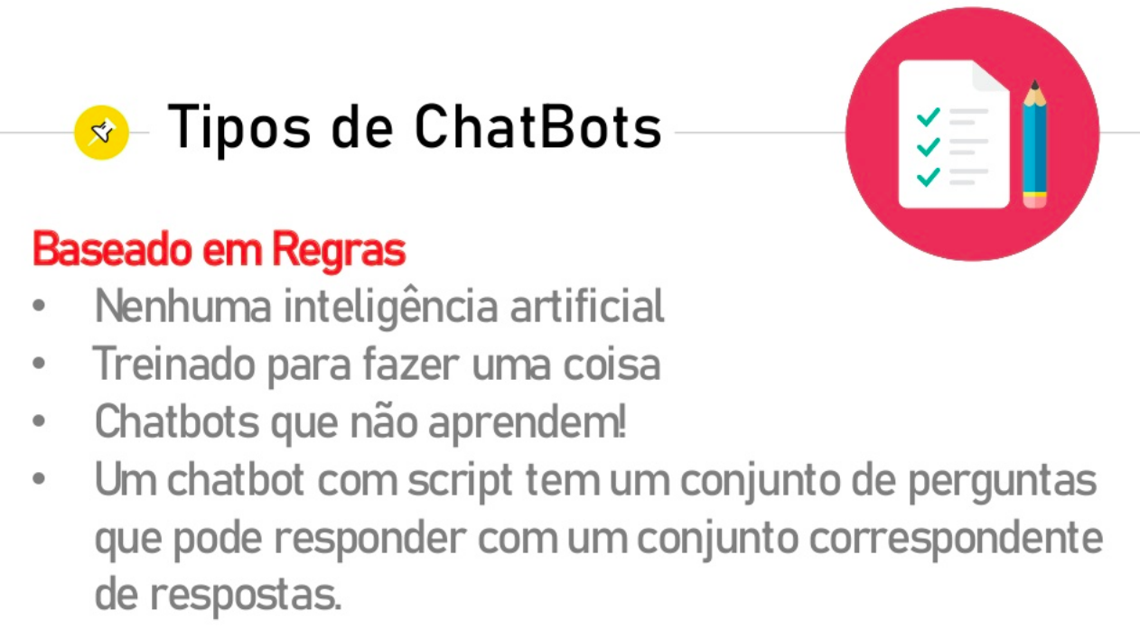
Prof. Euristenho Júnior

Slide 22
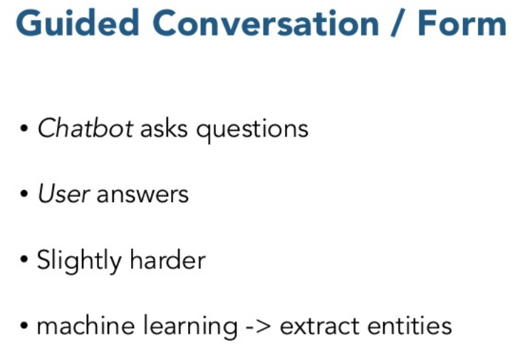
Prof. Euristenho Júnior

Slide 23
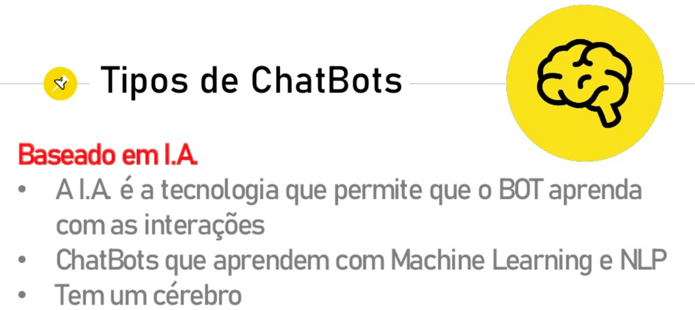
Prof. Euristenho Júnior

Slide 24
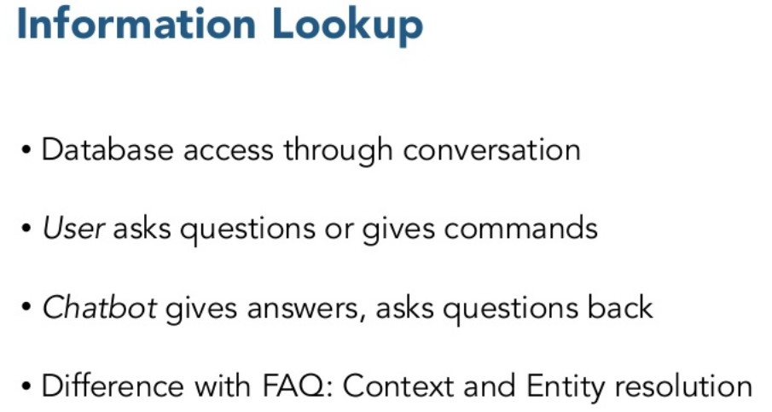
Prof. Euristenho Júnior

Slide 25
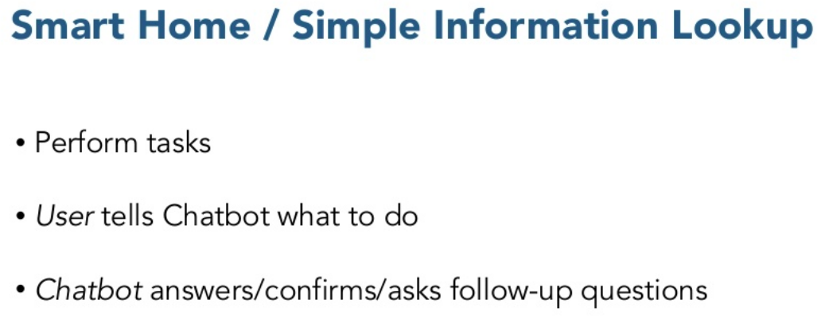
Prof. Euristenho Júnior

Slide 26
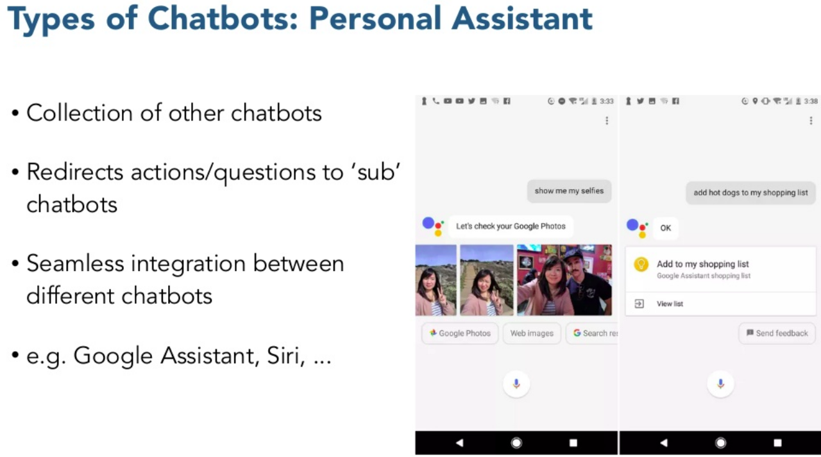
Prof. Euristenho Júnior

Slide 27
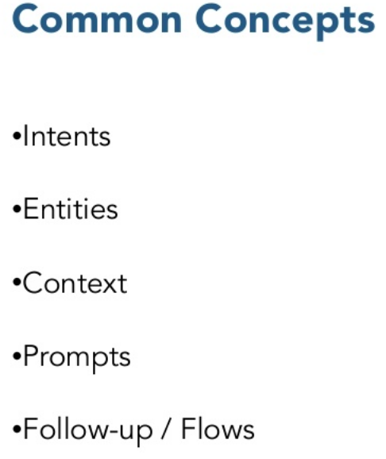
Prof. Euristenho Júnior

Slide 28
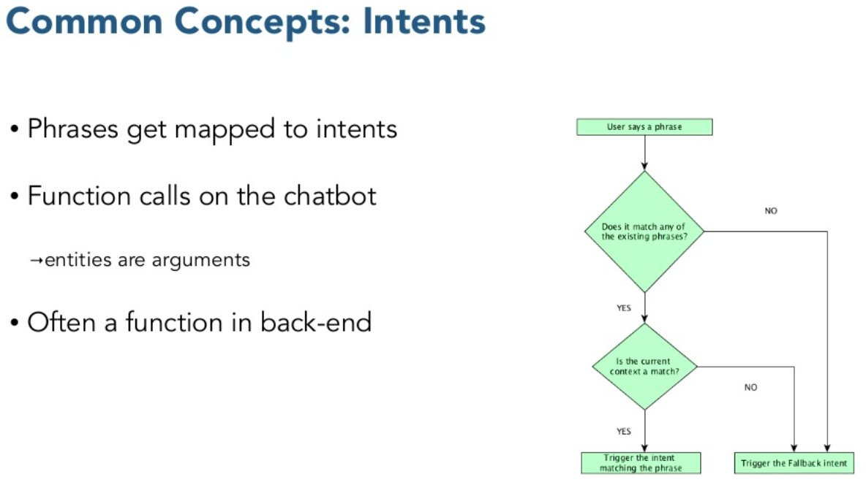
Prof. Euristenho Júnior

Slide 29
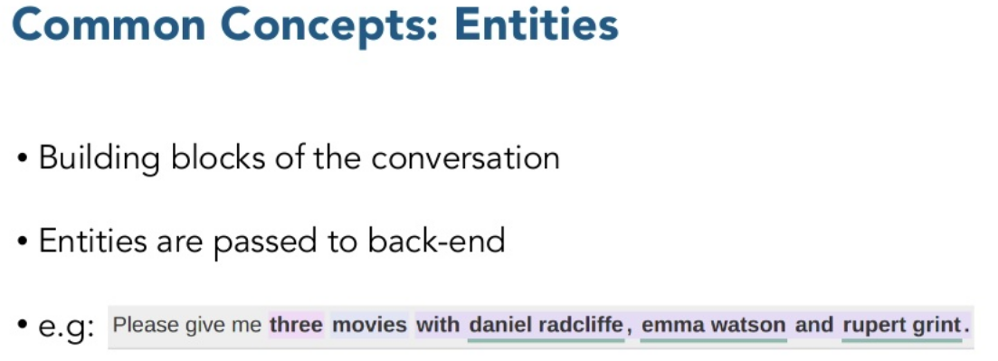
Prof. Euristenho Júnior

Slide 30
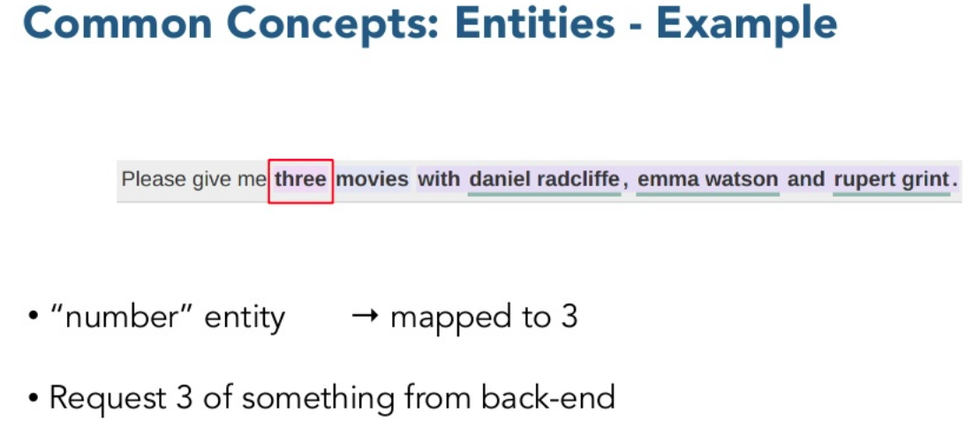
Prof. Euristenho Júnior

Slide 31
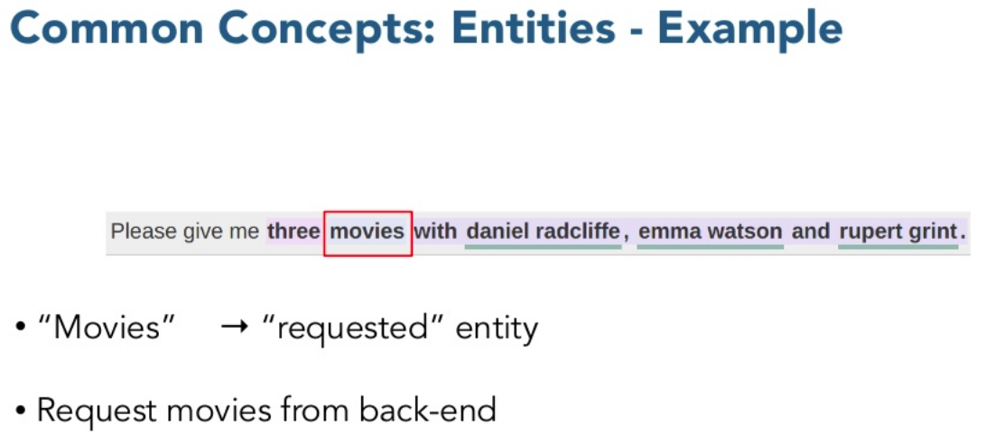
Prof. Euristenho Júnior

Slide 32
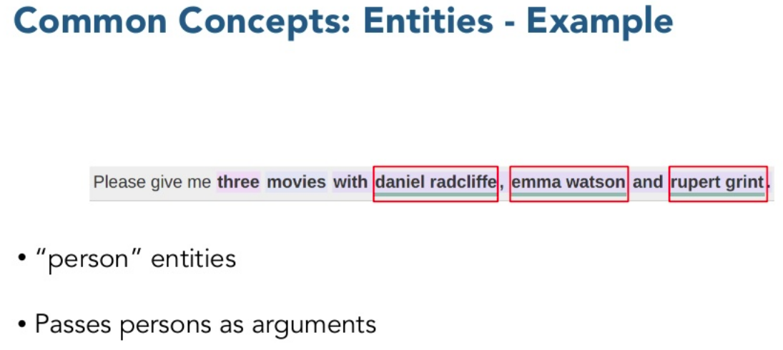
Prof. Euristenho Júnior

Slide 33
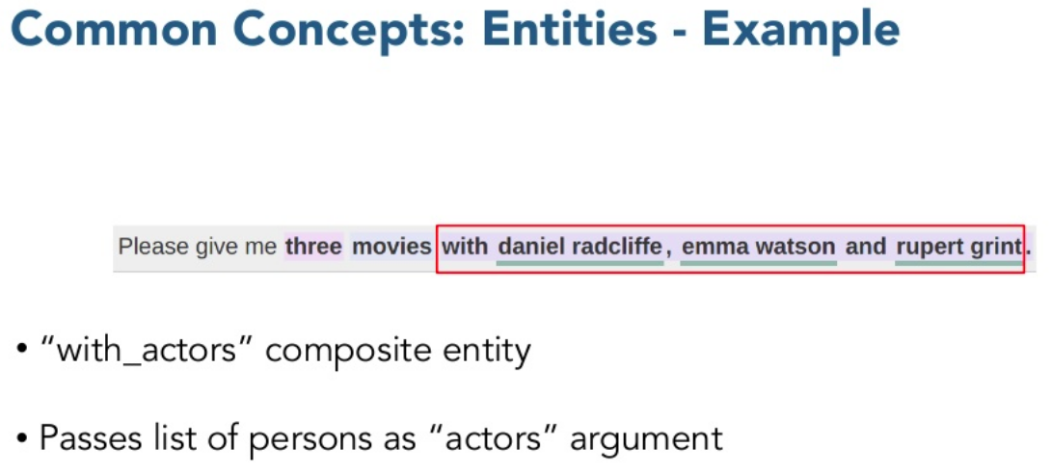
Prof. Euristenho Júnior

Slide 34
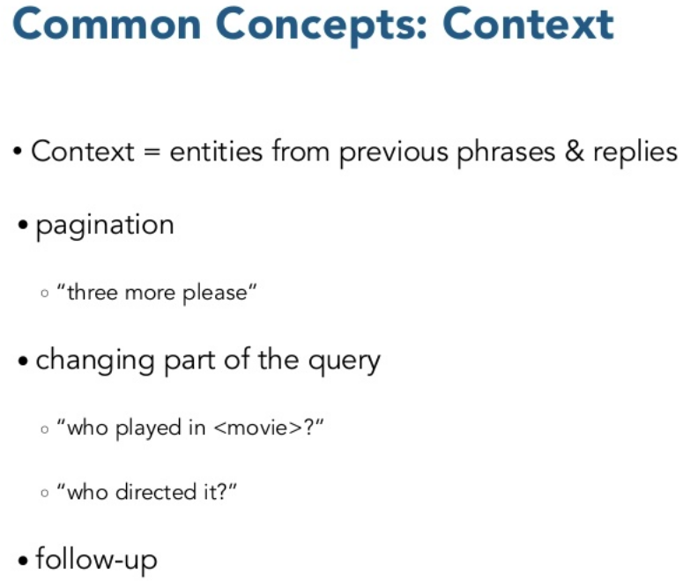
Prof. Euristenho Júnior

Slide 35
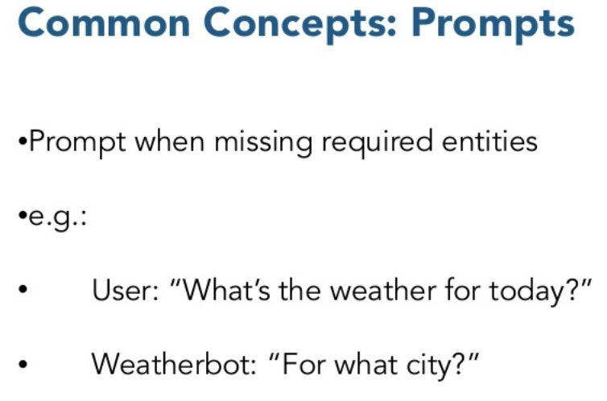
Prof. Euristenho Júnior

Slide 36
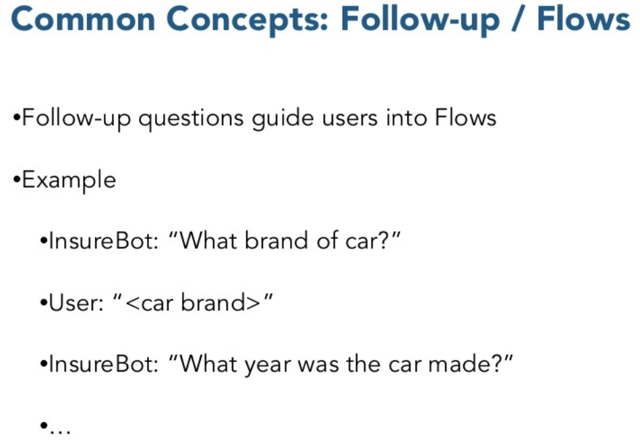
Prof. Euristenho Júnior

Slide 37
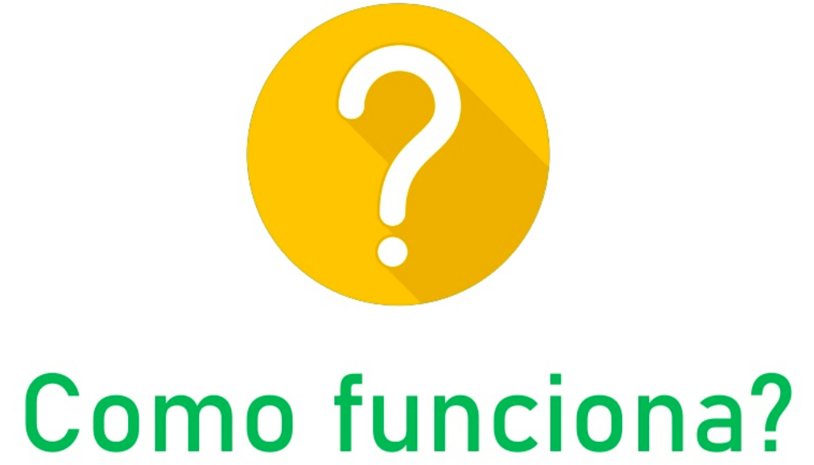
Prof. Euristenho Júnior

Slide 38
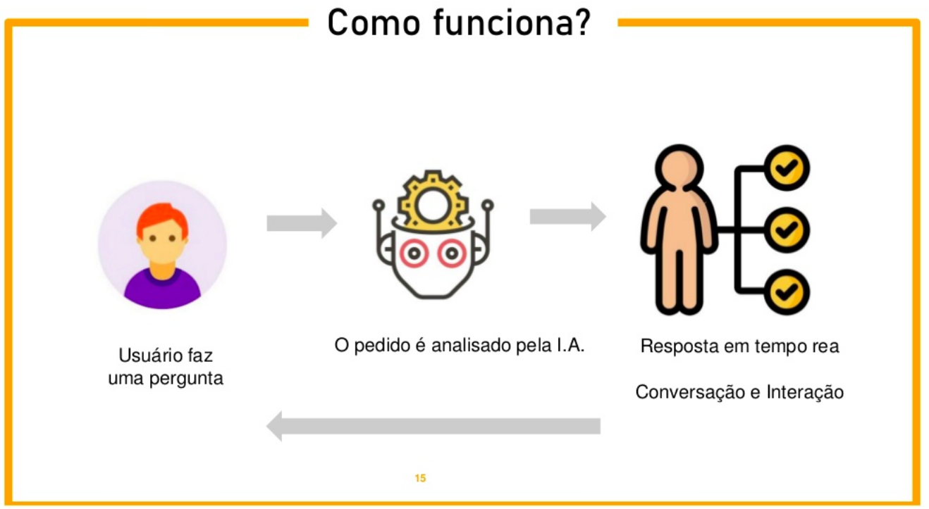
Prof. Euristenho Júnior

Slide 39
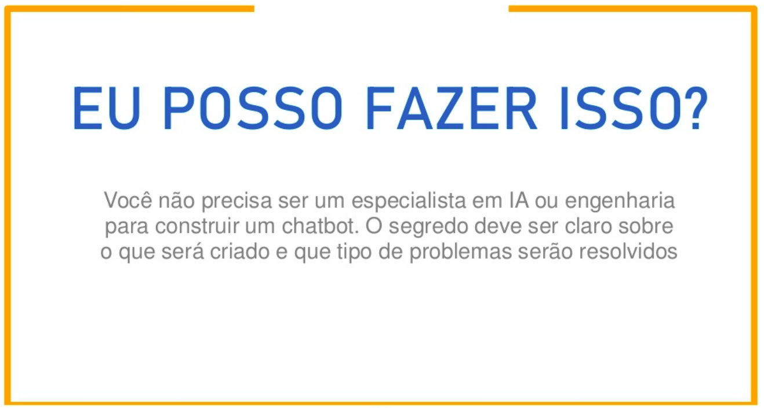
Prof. Euristenho Júnior

Slide 40
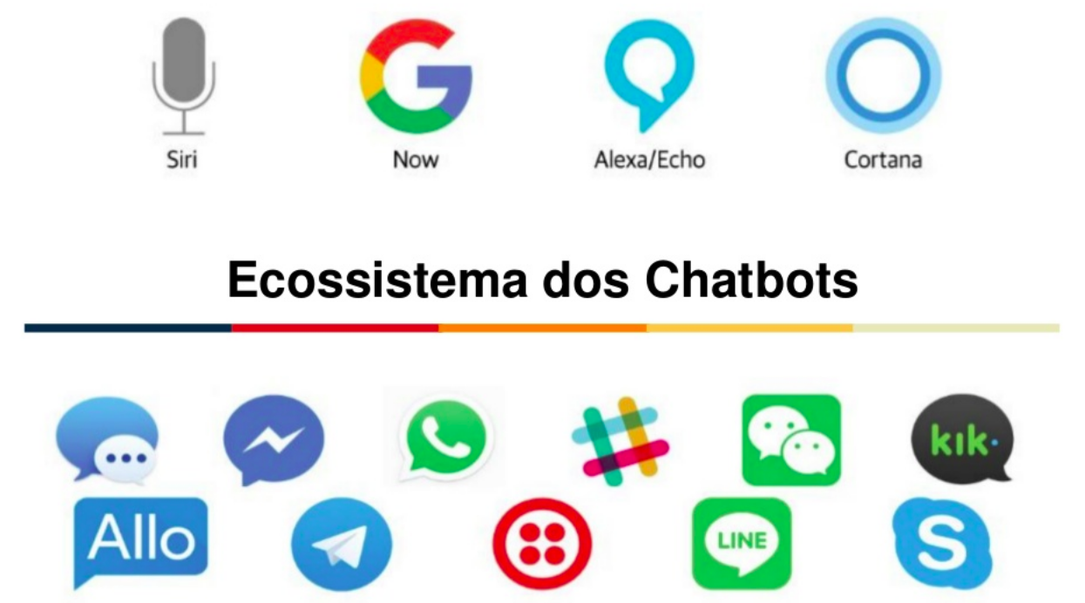
Prof. Euristenho Júnior

Slide 41
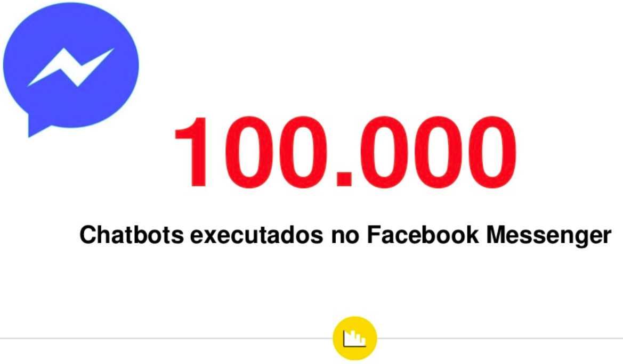
Prof. Euristenho Júnior

Slide 42
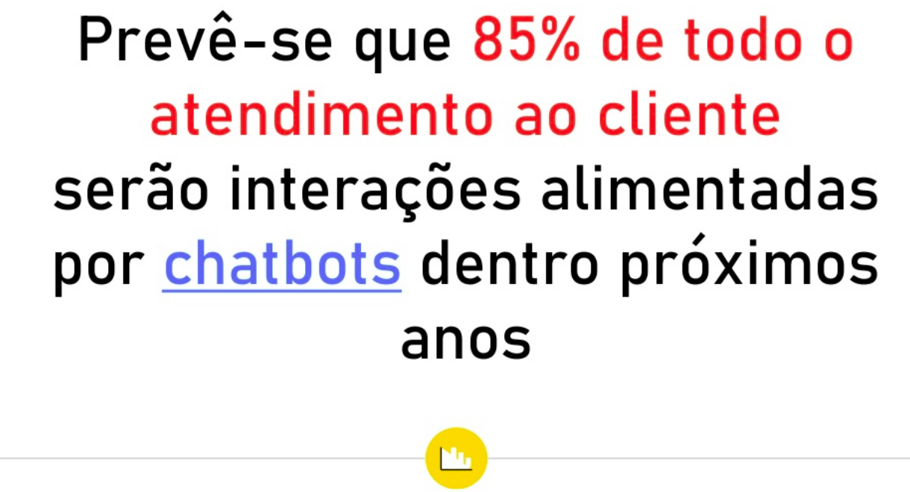
Prof. Euristenho Júnior

Slide 43
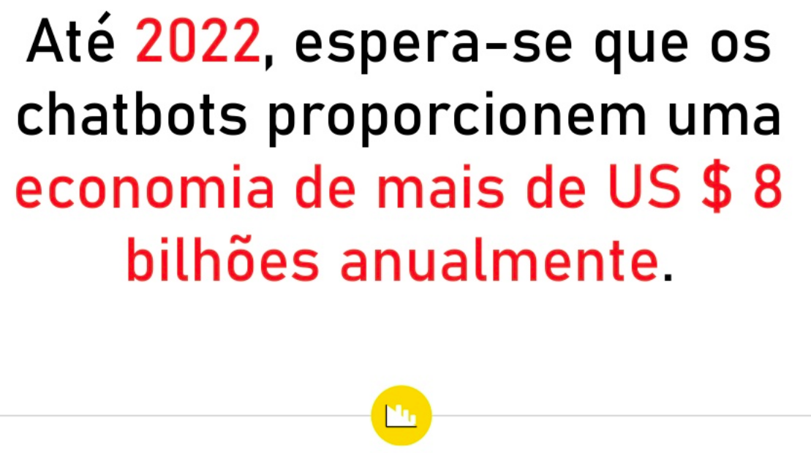
Prof. Euristenho Júnior

Slide 44
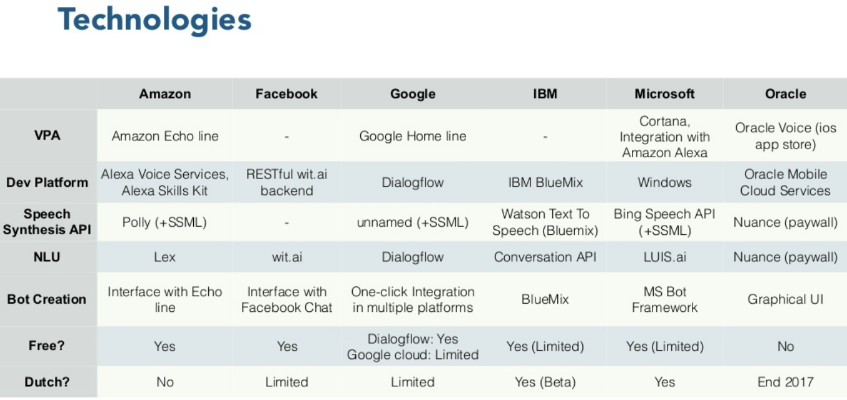
Prof. Euristenho Júnior

Slide 45
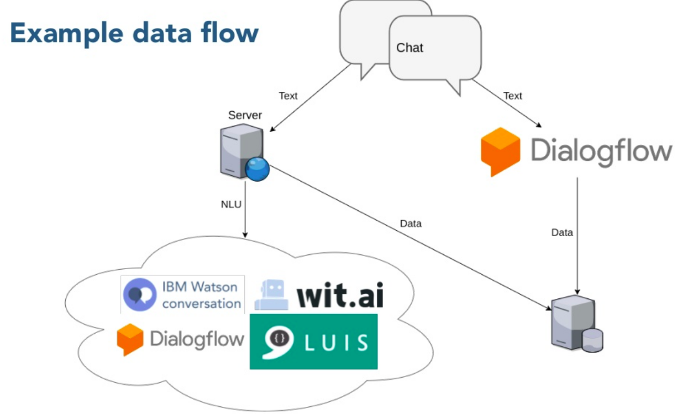
Prof. Euristenho Júnior

Slide 46
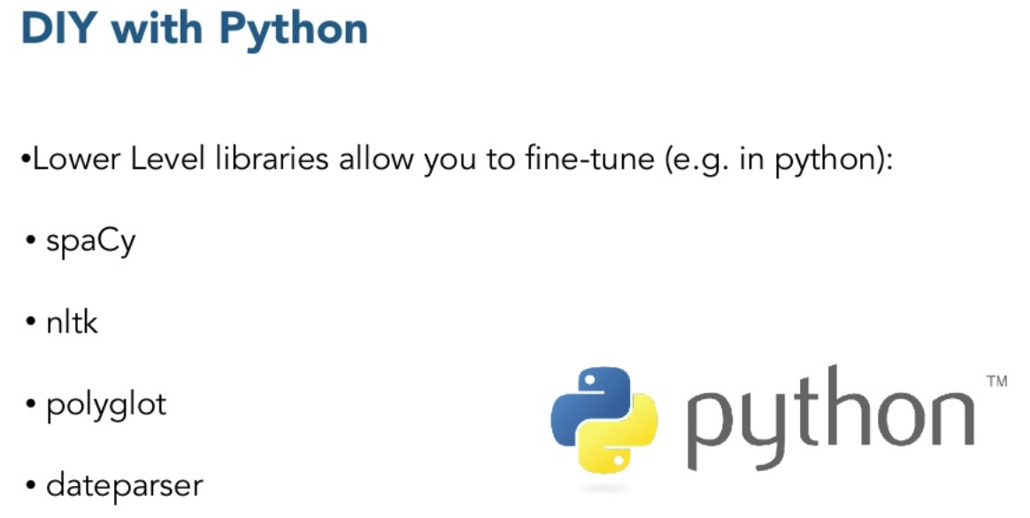
Prof. Euristenho Júnior

Slide 47
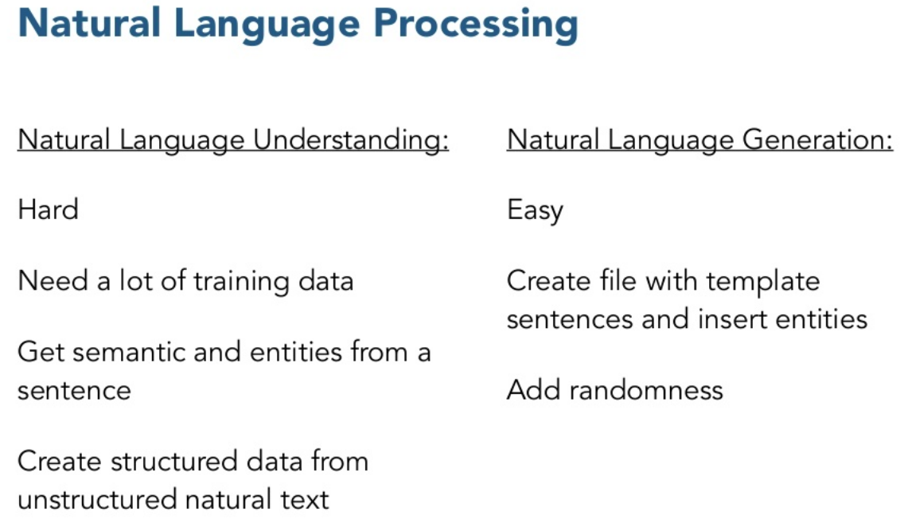
Prof. Euristenho Júnior

Slide 48
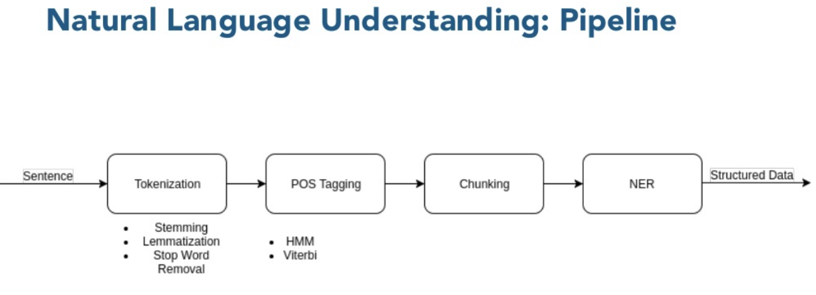
Prof. Euristenho Júnior

Slide 49

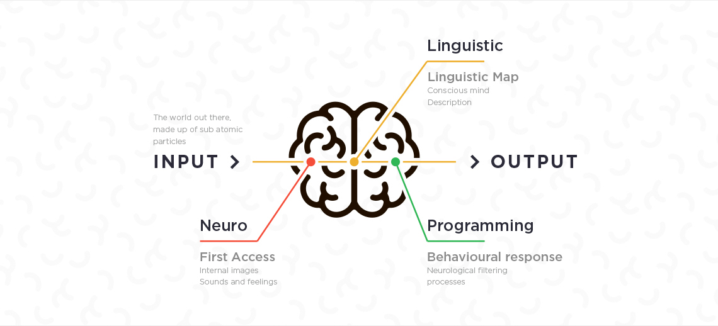
Prof. Euristenho Júnior

Slide 50
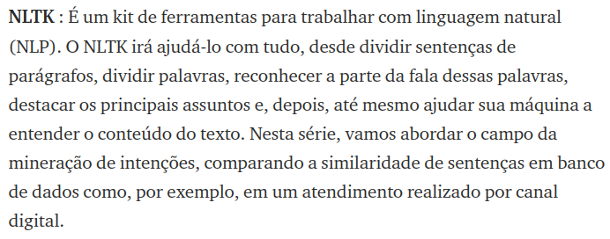
pip install nltk
Prof. Euristenho Júnior

Slide 51
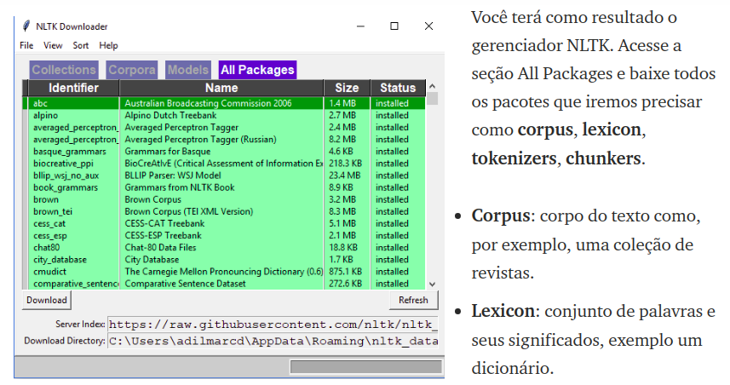
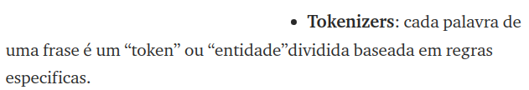
python import nltk nltk.download()
Prof. Euristenho Júnior

Slide 52
Tokenizar frases em textos
from nltk.tokenize import sent_tokenize, word_tokenize #import lib nltk
texto = "Oi Adilmar tudo bem ? Estou com problemas na service desk pode me ajudar a resolver o erro no sistema."
texto2 = "Sim claro! me informe por gentileza seu usuário, senha e token."
#tokenize texto,texto2
print(sent_tokenize(texto))
print(sent_tokenize(texto2))
Prof. Euristenho Júnior

Slide 53
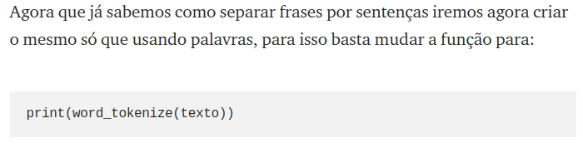
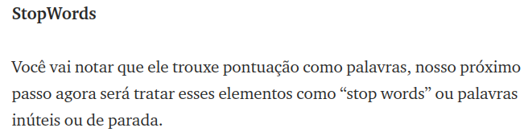
Prof. Euristenho Júnior

Slide 54
from nltk.corpus import stopwords
from nltk.tokenize import word_tokenize
from string import punctuation
example_sent = "Oi Adilmar tudo bem ? Estou com problemas na service desk pode me ajudar a resolver o erro no sistema."
stop_words = set(stopwords.words('portuguese') + list(punctuation))
word_tokens = word_tokenize(example_sent)
filtered_sentence = [w for w in word_tokens if not w in stop_words]
filtered_sentence = []
for w in word_tokens:
if w not in stop_words:
filtered_sentence.append(w)
#print(word_tokens)
print(filtered_sentence)
Prof. Euristenho Júnior

Slide 55
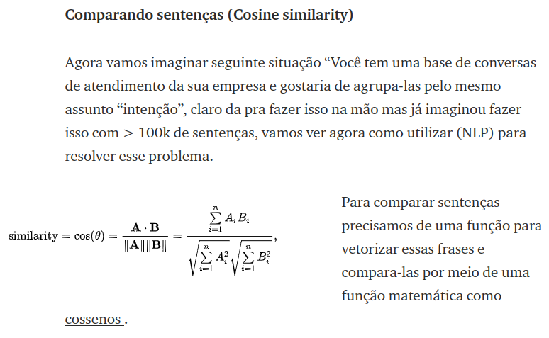
Prof. Euristenho Júnior

Slide 56

import nltk, string
from sklearn.feature_extraction.text import TfidfVectorizer
stemmer = nltk.stem.porter.PorterStemmer()
remove_punctuation_map = dict((ord(char), None) for char in string.punctuation)
def stem_tokens(tokens):
return [stemmer.stem(item) for item in tokens]
'''removendo pontuação'''
def normalize(text):
return stem_tokens(nltk.word_tokenize(text.lower().translate(remove_punctuation_map)))
vectorizer = TfidfVectorizer(tokenizer=normalize)
def cosine_sim(text1, text2):
tfidf = vectorizer.fit_transform([text1, text2])
return ((tfidf * tfidf.T).A)[0,1]
Prof. Euristenho Júnior

Slide 57
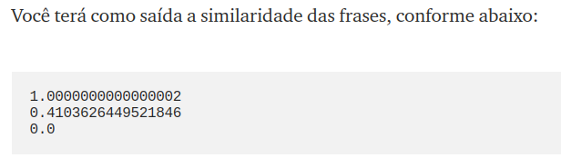
print (cosine_sim('eu tenho um celular da y', 'eu tenho um celular da y'))
print (cosine_sim('um celular', 'um celular da marca x é meu'))
print (cosine_sim('um celular', 'uma maquina de lavar'))
https://medium.com/@adilmarcoelhodantas/data-science-pt-nlp-70c696b59f00
Prof. Euristenho Júnior

Slide 58

Prof. Euristenho Júnior

Slide 59

Prof. Euristenho Júnior

Slide 60

Prof. Euristenho Júnior

Slide 61

Prof. Euristenho Júnior

Slide 62

Prof. Euristenho Júnior

Slide 63

Prof. Euristenho Júnior

Slide 64

Prof. Euristenho Júnior

Slide 65

Prof. Euristenho Júnior

Slide 66

Prof. Euristenho Júnior

Slide 67

Prof. Euristenho Júnior

Slide 68

Prof. Euristenho Júnior

Slide 69

Prof. Euristenho Júnior

Slide 70

Prof. Euristenho Júnior

Slide 71

Prof. Euristenho Júnior

Slide 72
Prof. Euristenho Júnior

Slide 73

Prof. Euristenho Júnior

Slide 74

Prof. Euristenho Júnior

Slide 75

Prof. Euristenho Júnior

